Slide 1

farmacoeconomia
Stefano PALCIC
Dirigente responsabile Farmaceutica convenzionata e per conto
Azienda Sanitaria Universitaria Giuliano-Isontina (ASUGI)
STEFANO.PALCIC@units.it

Slide 2
Di cosa parleremo
L’AIFA e il processo di valutazione dei farmaci. L’Health Technology Assessment e la sua integrazione nel processo regolatorio.
Studi osservazionali e sperimentali: nozioni di base per leggere uno studio clinico. Piramide delle evidenze. La valutazione di efficacia dei farmaci: significato di efficacy e di effectiveness. Esempi di valutazione di studi sui farmaci e ruolo farmacista ospedaliero.
Gli studi farmacoepidemiologici. Appropriatezza terapeutica e impatto economico. Aderenza al trattamento e ruolo del farmacista.
La farmacovigilanza. La politerapia nelle patologie croniche, le interazioni farmacologiche e le ADR.
Principi di farmacoeconomia. Analisi dei costi e degli esiti di una terapia farmacologica.
Il rapporto di costo - efficacia di un trattamento farmacologico.
Farmacoepidemiologia e farmacoutilizzazione. Come leggere e interpretare i dati di prescrizione.
Le DDD. Spesa e consumi. Rapporto Nazionale sull’uso dei farmaci in Italia.

Slide 3
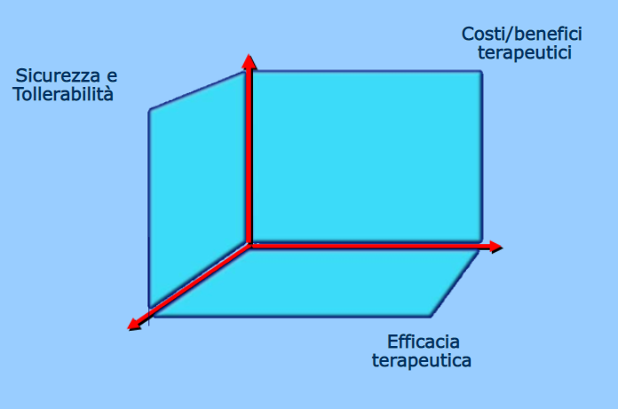
ESERCIZIO: Lurasidone

Slide 4
Javed A. et al, 2019

Slide 5
RCT
Studi short-term, doppio-cieco, placebo-controllato
Meltzner HY et al. 2011* (PEARL2) | Fase III | Efficacia di lurasidone 40mg/die e 120 mg/die
Loebel A et al. 2013* (PEARL3) | Fase III | Efficacia e sicurezza di lurasidone 80 mg/die e 160 mg/die
Studi long-term
Stahl SM et al., 2013 (estensione PEARL2) | 6 mesi | Sicurezza e tollerabilità di lurasidone a lungo termine
Loebel A et al. 2013 ext (ESTENSIONE PEARL3) | 12 mesi | Non-inferiorità di lurasidone rispetto a quetiapina XR nel prevenire le ricadute a 12 mesi
Correll CU et al. 2016 | 22 mesi | Sicurezza ed efficacia di lurasidone a lungo termine
*Previsto un braccio di trattamento attivo (rispettivamente olanzapina e quetiapina XR)

Slide 6
EFFICACIA
In entrambi gli studi, sono stati arruolati pazienti adulti con diagnosi primaria di schizofrenia da almeno un anno e recentemente ospedalizzati a causa di una esacerbazione acuta dei sintomi psicotici.
Endpoint primario: variazione del PANSS total score a 6 settimane
Endpoint secondari (principali): percentuale dei pazienti responders
Pazienti (N=478)
Lurasidone 40mg (N=120)
Lurasidone 120mg (N=119)
Placebo (N=116)
Olanzapina 15mg (N=123)
Meltzner HY et al. 2011
PEARL 2
Pazienti (N=488)
Lurasidone 80mg (N=125)
Lurasidone 160mg (N=121)
Placebo (N=122)
Quetiapina XR 600mg (N=120)
Loebel A et al. 2013
PEARL 3

Slide 7
Differenze significative rispetto al placebo evidenziabili
dopo la 1° settimana
Alla 6° settimana, variazione significativa del PANSS total score rispetto al placebo, ma non rispetto ad olanzapina
Meltzner HY et al. 2011

Slide 8
Fig. 2. Kaplan–Meier plots. A. Probability of not relapsing during 12 months of double-blind treatment with lurasidone (LUR–LUR) or quetiapine XR (QXR–QXR) during the relapse prevention study.
Nei soggetti trattati con lurasidone si osserva una riduzione di rischio di ricadute del 27.2% tendenziale rispetto al gruppo trattato con QXR
Rischio relativo= 0.728 (IC95% 0.410-1.295)NON significativo
TUTTAVIA L’AMPIO IC95% NON PERMETTE DI VALUTARE IL REALE EFFETTO DI LURASIDONE
Loebel A et al. 2013 ext

Slide 9
SICUREZZA

Slide 10
Javed A. et al, 2019
ARI Aripiprazole, ASE asenapine, BRE brexpiprazole, CAR cariprazine, CPZ chlorpromazine, HAL haloperidol, ILO iloperidone, LOX loxapine, LUR lurasidone, OLA olanzapine, PAL paliperidone, QUE quetiapine, RES reserpine, RIS risperidone, SD standard deviation, SER sertindole, SMD standardised mean difference, ZIP ziprasidone, ZOT zotepine.

Slide 11
Prolungamento QTc
Javed A. et al, 2019
Da Latuda-EPAR, l’effetto sul prolungamento del QTc nei trattati con lurasidone vs. placebo è sovrapponibile, ed è inferiore rispetto ad altre molecole
Latuda - EPAR: Public assessment report

Slide 12
COSTI
PRINCIPIO ATTIVO | COSTO MEDIO TERAPIA 28GG
CLORPROMAZINA | 0,94 €
RISPERIDONE | 0,94 €
OLANZAPINA | 1,01 €
ALOPERIDOLO | 2,31 €
ARIPIPRAZOLO | 2,32 €
QUETIAPINA | 3,85 €
QUETIAPINA RP | 5,57 €
LEVOMEPROMAZINA | 7,09 €
AMISULPRIDE | 13,28 €
PALIPERIDONE RP | 13,74 €
LURASIDONE | 65,96 €

Slide 13
Conclusioni
Profilo di efficacia: lurasidone è non inferiore a olanzapina 15 mg e quetiapina XR 600mga nel ridurre il PANSS total score. Riduce il rischio di ricadute allo stesso modo della quetiapina (tendenzialmente superiore, ma non raggiunge la significatività).
Profilo di sicurezza sostanzialmente favorevole: 2/3 dei pazienti riporta almeno un effetto collaterale nei 22 mesi di trattamento. I più frequenti sono schizofrenia, acatisia e sonnolenza.
Nel trattamento cronico con lurasidone, l’aumento ponderale è esiguo e non porta ad aumento patologico della glicemia e dei livelli di LDL e trigliceridi.
Lurasidone, a differenza di altri farmaci antipsicotici, non induce un prolungamento dell’intervallo QT.
I livelli sierici di prolattina sono normali negli uomini trattati con lurasidone, mentre risultano essere borderline nelle donne. Il profilo risulta essere comparabile con olanzapina.
Costi notevolmente più elevati rispetto alle alternative disponibili.
Alternativa terapeutica in numero esiguo di pazienti (20 pazienti/anno stimati dal clinico) ad alto rischio e con problemi cardiaci. Circa 15.000€ di impatto economico

Slide 14
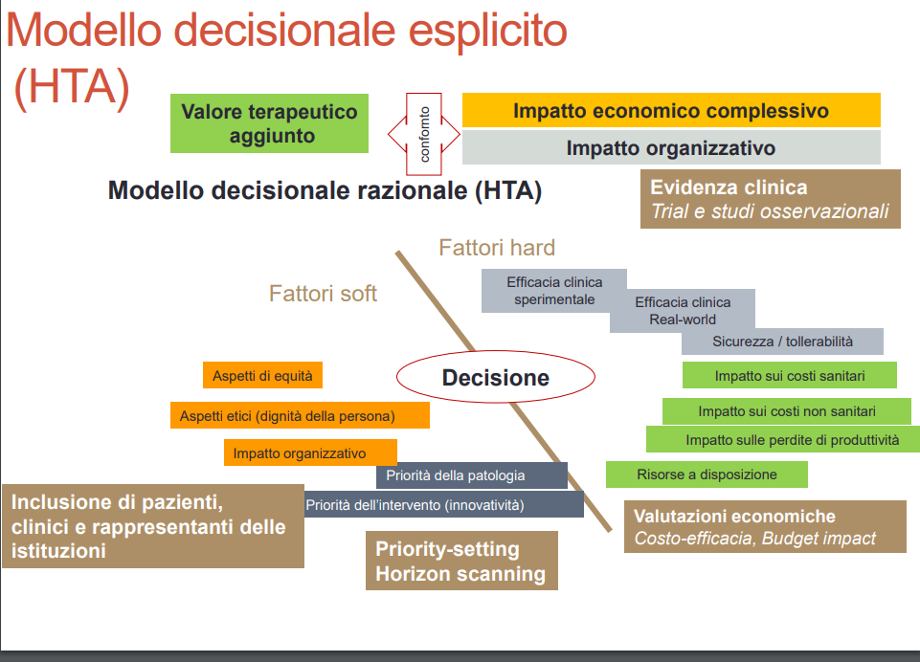

Slide 15

Esempio di valutazione economica di un farmaco e come si stila un dossier
(dapagliflozin)

Slide 16
Valutazione aspetti clinici:
Efficacia e Sicurezza

Slide 17
Indicazioni approvate come da RCP
Diabete mellito di tipo 2
Forxiga è indicato in pazienti adulti e bambini dai 10 anni di età in su, non adeguatamente controllati per il trattamento del diabete mellito di tipo 2 in aggiunta alla dieta e all'esercizio
in monoterapia quando l'impiego di metformina è ritenuto inappropriato a causa di intolleranza.
in aggiunta ad altri medicinali per il trattamento del diabete di tipo 2.
Per i risultati degli studi rispetto alle associazioni con altri medicinali, agli effetti sul controllo glicemico, agli eventi cardiovascolari e renali, e alle popolazioni studiate, vedere paragrafi 4.4, 4.5 e 5.1.
Insufficienza cardiaca
Forxiga è indicato negli adulti per il trattamento dell'insufficienza cardiaca cronica sintomatica con frazione di eiezione ridotta.
Malattia renale cronica
Forxiga è indicato negli adulti per il trattamento della malattia renale cronica.

Slide 18
Meccanismi biologici ed effetti degli SGLT2 inibitori

Slide 19
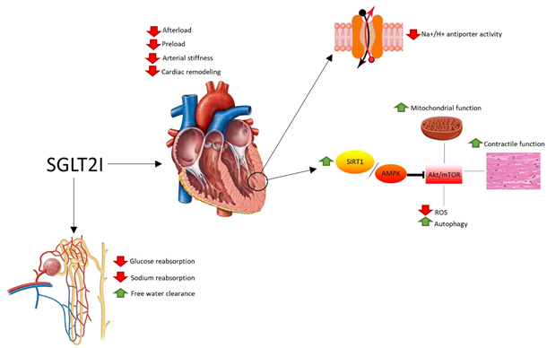
Dapagliflozin è un inibitore dell’SGLT2 (“sodium-glucose cotransporter 2”)
Riduce il riassorbimento del glucosio dal filtrato glomerulare nel tubulo renale prossimale con una concomitante riduzione del riassorbimento del sodio che porta all'escrezione urinaria del glucosio e alla diuresi osmotica, portando ad una riduzione del sovraccarico di volume, riduzione della pressione sanguigna, riduzione del pre-carico e post-carico, che possono avere effetti benefici sul rimodellamento cardiaco e preservare la funzione renale.

Slide 20
Linee guida di diagnosi e trattamento dello scompenso cardiaco
Le nuove Linee Guida per la diagnosi e il trattamento dello scompenso cardiaco cronico a ridotta frazione di eiezione (HFrEF) della Società Europea di Cardiologia (ESC) pubblicate ad Agosto 2021 [12] raccomandano l’uso di 4 farmaci quali ACE-i/ARNI, beta-bloccante, MRA e SGLT2i come terapia cardine per i pazienti HFrEF.
Tutti e 4 i farmaci ricevono una classe di raccomandazione 1 con livello di evidenza A. La modulazione del sistema renina-angiotensina-aldosterone e del sistema nervoso simpatico con (ACE-i) o l’inibitore del recettore dell’angiotensina e della neprilisina (Entresto®), con beta-bloccanti e MRA, ha dimostrato di migliorare la sopravvivenza, di ridurre il rischio di ricoveri per scompenso cardiaco e di ridurre i sintomi ne pazienti affetti da HFrEF.
Gli SGLT2i, quali dapagliflozin, aggiunti alla terapia con ACEi/ARNI/beta-bloccante/MRA hanno dimostrato di ridurre il rischio di morte cardiovascolare e peggioramento dell'insufficienza cardiaca in pazienti con HFrEF. L’uso di ARNI (Entresto®) è ancora raccomandato da queste Linee Guida in sostituzione di ACE-i in pazienti che rimangono sintomatici con ACE-i, beta-bloccanti e MRA; tuttavia, viene presa in considerazione anche la possibilità di introdurre ARNI (Entresto®) come una terapia di prima linea al posto dell’ACE-i.
Dal 2017 l’inibitore del recettore dell’angiotensina e della neprilisina, cioè ARNI (Entresto®) è rimborsato in Italia per il trattamento dei pazienti con HFrEF classe NYHA II e III.

Slide 21
Position Paper
Il Position Paper dell’Associazione Nazionale dei Medici Ospedalieri (ANMCO) pubblicato nel 2021 raccomanda l’adozione prioritaria della terapia beta-bloccante (giustificata dalla maggiore efficacia nella riduzione della mortalità globale) e di quella con SGLT2i (giustificata dall’efficacia sugli esiti di mortalità e ospedalizzazione per scompenso cardiaco in assenza di confliggenti effetti indesiderati, in particolare nei riguardi della pressione arteriosa e della frequenza cardiaca). La restante terapia viene introdotta idealmente in una finestra temporale di 2 settimane secondo uno schema di “titolazione forzata”, in base alla tolleranza degli effetti farmacologici indotti dagli ARNI (Entresto®) e dall’antialdosteronico sulla pressione arteriosa e sulla funzione renale.
Il Position Paper ANMCO conclude inoltre che, alla luce dei dati di efficacia e di sicurezza confermati in tutti gli studi, è consigliato l’utilizzo degli SGLT2 inibitori nei pazienti diabetici e non diabetici con HFrEF, nei soggetti diabetici con patologia cardiovascolare e nei non diabetici con insufficienza renale cronica al fine di prevenire lo scompenso cardiaco. In particolare, il testo riporta: «nel trattamento dei pazienti con HFrEF, l’immediata associazione con il beta-bloccante, per cominciare la cura, configura la prescrizione degli SGLT2i come terapia elettiva dell’HFrEF. Questo orientamento consentirebbe di ridurre i tempi di ingresso degli altri farmaci indicati dalle Linee Guida e di raggiungere il massimo beneficio del trattamento nel minore tempo utile. Il tutto avrebbe impatto fortemente positivo sugli esiti di una popolazione di cui è nota la prognosi sfavorevole».

Slide 22
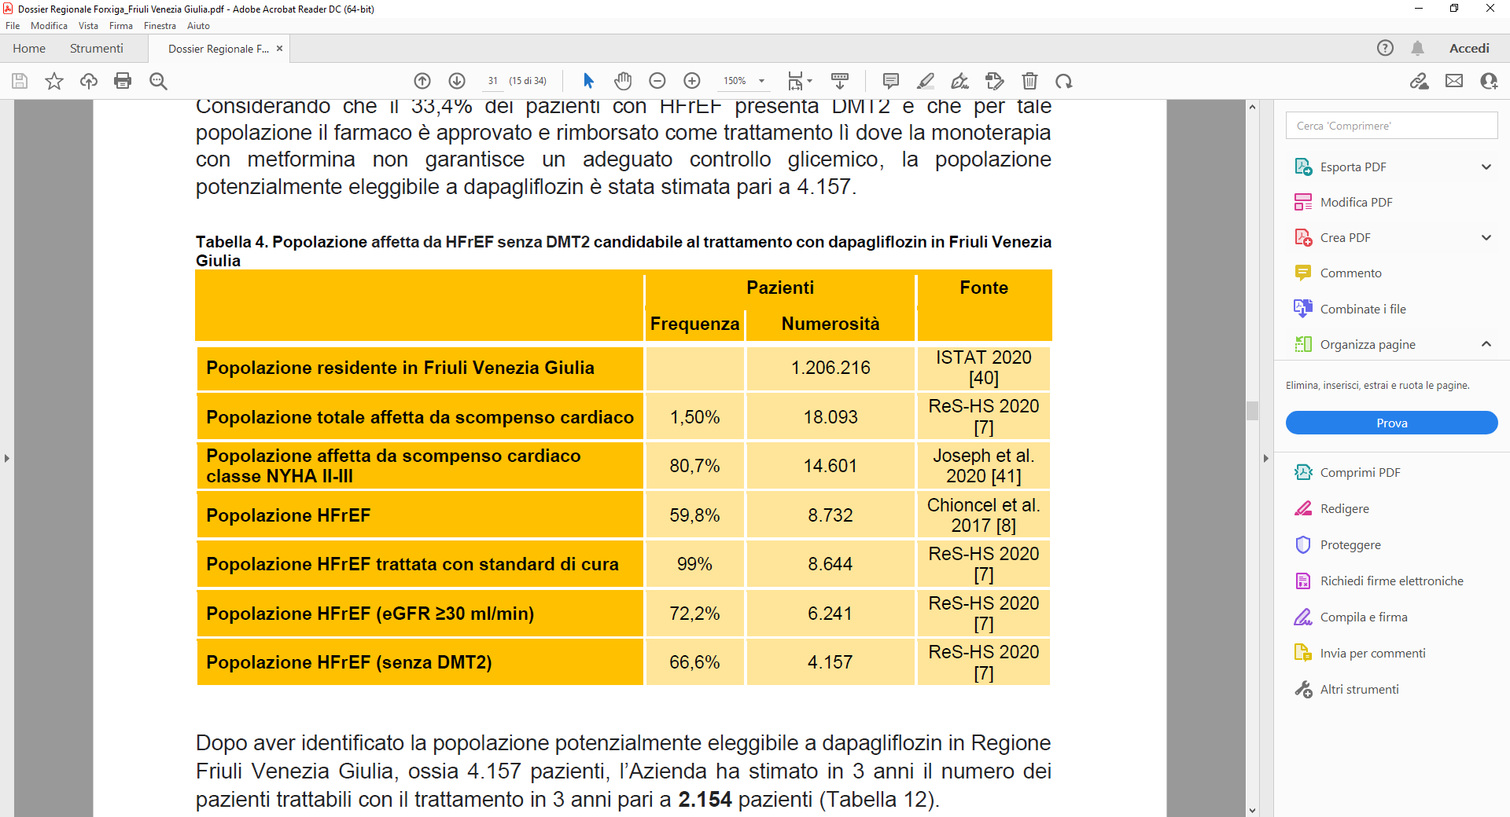
Ruolo di dapagliflozin nella gestione dell’HFrEF
In Italia si stima che i pazienti eleggibili al trattamento con dapagliflozin (popolazione affetta da HFrEF senza DMT2) sia pari a 202.596.
Nella Tabella sottostante è riportato il calcolo della stima dei pazienti potenzialmente eleggibili al trattamento con dapagliflozin in Regione FVG.

Slide 23
Ruolo di dapagliflozin nella gestione dell’HFrEF
Dopo aver identificato la popolazione potenzialmente eleggibile a dapagliflozin in Regione Friuli Venezia Giulia, ossia 4.157 pazienti, l’Azienda ha stimato in 3 anni il numero dei pazienti trattabili con il trattamento in 3 anni pari a 2.154 pazienti.
Tale stima tiene in considerazione diversi elementi tra cui:
– la sostanziale differenza di prezzo fra dapagliflozin e sacubitril/valsartan (Entresto®);
– la migliore maneggevolezza del farmaco e comprovato profilo di sicurezza rispetto a sacubitril/valsartan (Entresto®);
– dal 2° anno la stima tiene in considerazione l’ingresso di altri SGLT2i nel trattamento di HFrEF nonché la naturale riduzione dell’utilizzo di sacubitril/valsartan (Entresto®) in tale setting assistenziale.
I 2.154 pazienti totali trattabili con dapagliflozin a tre anni sono composti da:
– Pazienti classe NYHA II-III con eGFR ≥30 ml/min (senza DMT2) sintomatici non adeguatamente controllati con standard di cura che necessitano di un ulteriore incremento di terapia. Sono pazienti meno compromessi, visitati circa 2 volte l'anno dallo specialista e su cui è auspicabile un intervento precoce e che beneficerebbero del trattamento a fronte di risultati di efficacia e di un maggior risparmio di SSN in termini di ospedalizzazione per HF, morte CV, visite urgenti. Parte di questi pazienti sarebbero stati eleggibili al trattamento con sacubitril/valsartan (Entresto®).
– Pazienti a fallimento da sacubitril/valsartan (Entresto®) per eventi di ipotensione e renali o intolleranza al trattamento.

Slide 24
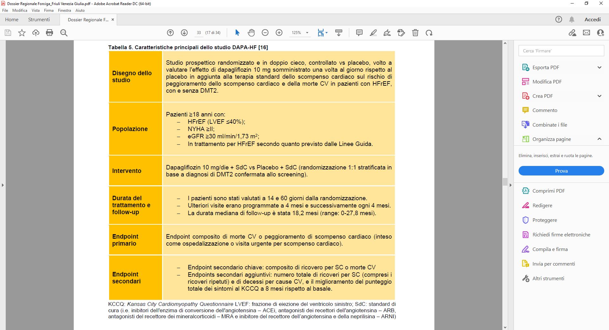
Efficacia clinica e profilo di sicurezza:
Lo studio DAPA-HF (Dapagliflozin And Prevention of Adverse-outcomes in Heart Failure)
KCCQ: Kansas City Cardiomyopathy Questionnaire LVEF: frazione di eiezione del ventricolo sinistro; SdC: standard di cura (i.e. inibitori dell'enzima di conversione dell'angiotensina – ACEi, antagonisti dei recettori dell'angiotensina – ARB, antagonisti del recettore dei mineralcorticoidi – MRA e inibitore del recettore dell’angiotensina e della neprilisina – ARNI)

Slide 25
Risultati studio DAPA-HF
Dopo un follow-up mediano di 18,2 mesi, nei pazienti in terapia con dapagliflozin + standard di cura si è evidenziata una riduzione significativa del 26% (p<0,001) del rischio relativo di insorgenza dell’endpoint primario composito rispetto al placebo (16,3% vs 21,1%; HR: 0,74, p<0,001) e analoghe riduzioni significative dei singoli componenti dello stesso

Slide 26
Risultati studio DAPA-HF
L’incidenza di eventi ha mostrato una separazione significativa delle due curve a partire dal giorno 28 di somministrazione che si è mantenuta durante l’intero periodo di studio

Slide 27
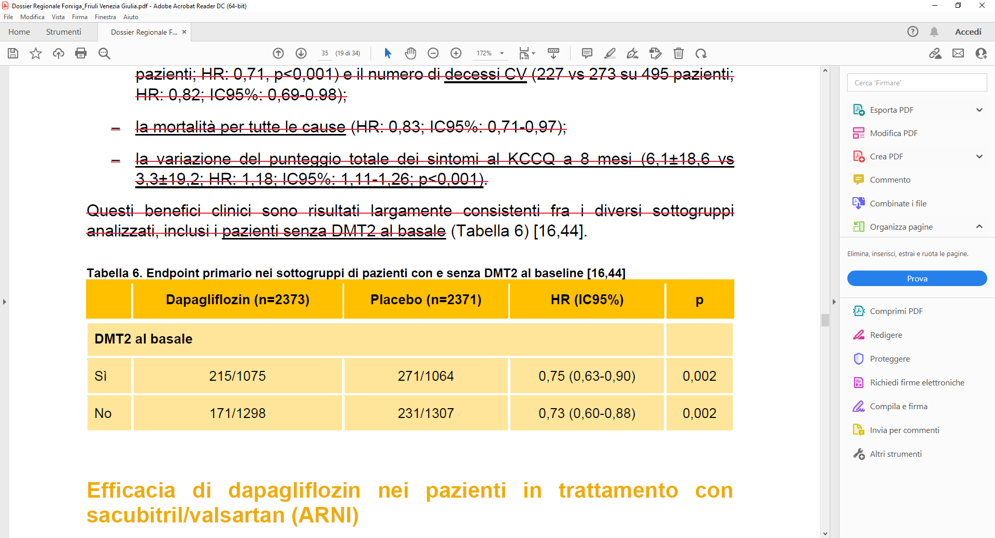
Risultati studio DAPA-HF
I risultati dello studio DAPA-HF hanno inoltre dimostrato significativi benefici legati al trattamento con dapagliflozin vs placebo su endpoints secondari fra cui:
l’incidenza di morte CV o ospedalizzazione per scompenso cardiaco (HR: 0,75; IC95%: 0,65-0,85; p<0,001);
il numero complessivo di ricoveri per scompenso cardiaco (340 vs 469 su 382 pazienti; HR: 0,71, p<0,001) e il numero di decessi CV (227 vs 273 su 495 pazienti; HR: 0,82; IC95%: 0,69-0.98);
la mortalità per tutte le cause (HR: 0,83; IC95%: 0,71-0,97);
la variazione del punteggio totale dei sintomi al KCCQ a 8 mesi (6,1±18,6 vs 3,3±19,2; HR: 1,18; IC95%: 1,11-1,26; p<0,001).
Questi benefici clinici sono risultati largamente consistenti fra i diversi sottogruppi analizzati, inclusi i pazienti senza DMT2 al basale

Slide 28
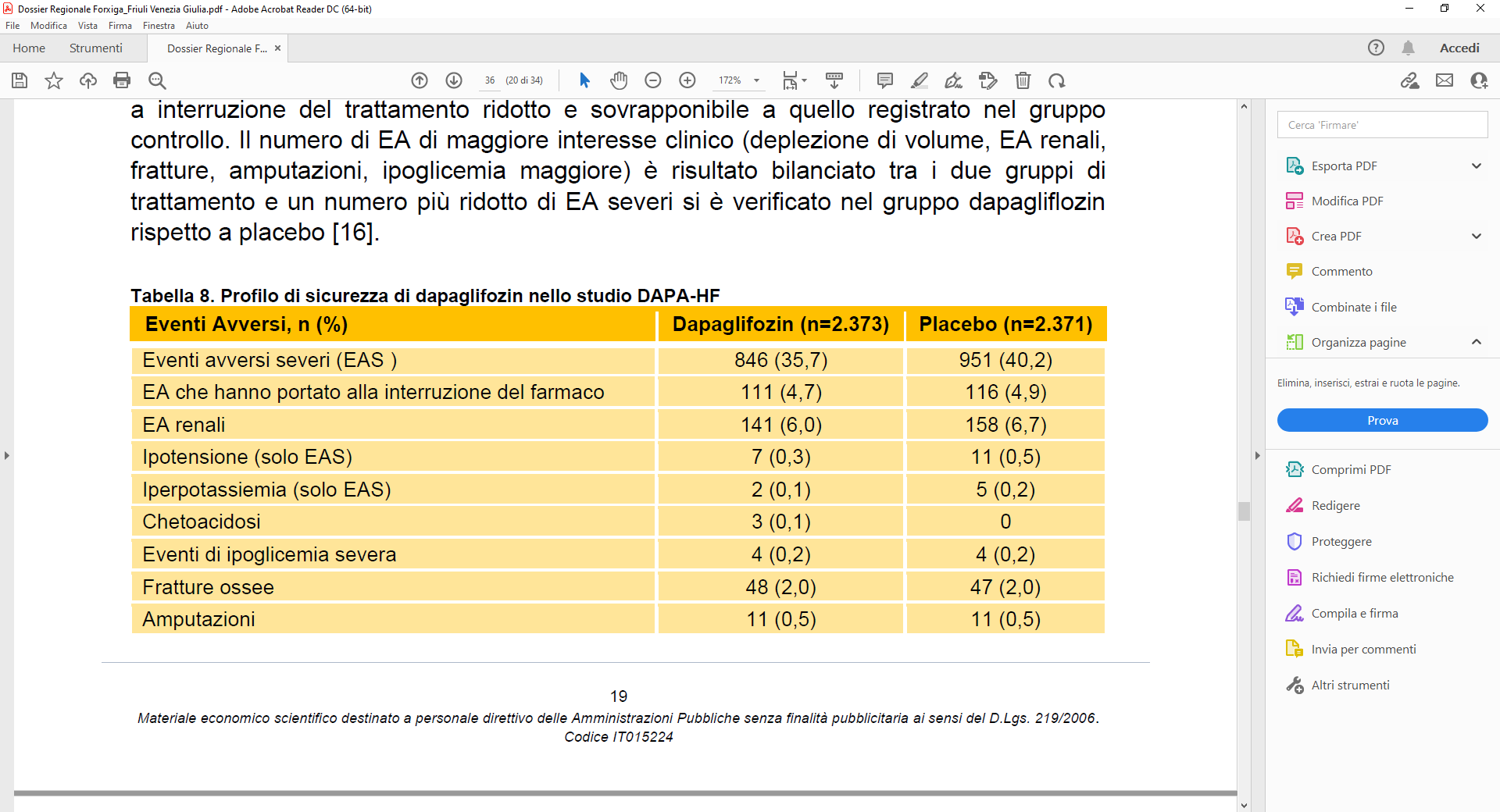
Profilo di sicurezza
Lo studio DAPA-HF ha confermato il profilo di sicurezza del trattamento. Dapagliflozin è risultato infatti ben tollerato con un numero di eventi avversi (EA) che hanno portato a interruzione del trattamento ridotto e sovrapponibile a quello registrato nel gruppo controllo. Il numero di EA di maggiore interesse clinico (deplezione di volume, EA renali, fratture, amputazioni, ipoglicemia maggiore) è risultato bilanciato tra i due gruppi di trattamento e un numero più ridotto di EA severi si è verificato nel gruppo dapagliflozin rispetto a placebo.

Slide 29
Valutazione economica

Slide 30
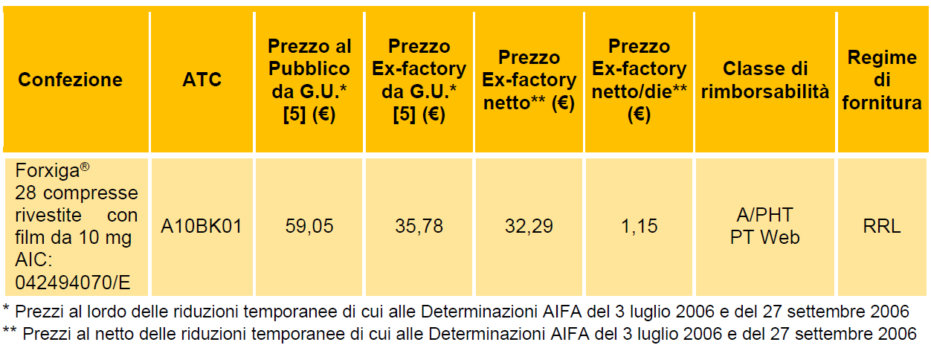
Costo del farmaco e proiezione di spesa per il Servizio Sanitario Regionale
Sulla base delle stime epidemiologiche nazionali di pazienti con HFrEF senza diagnosi di DMT2 e sulla base della popolazione residente ISTAT 2020 in Friuli Venezia Giulia i pazienti potenzialmente eleggibili al trattamento con Forxiga® sono 4.157. A tale popolazione è stata poi applicata una crescita del 0,3% per i successivi due anni arrivando ad una popolazione potenzialmente eleggibile complessiva pari rispettivamente a 4.169 all’anno 2 e 4.182 all’anno 3.

Slide 31
Costo del farmaco e proiezione di spesa per il Servizio Sanitario Regionale
A partire da tali stime e dalle quote di mercato assunte, l’Azienda ha identificato i pazienti potenzialmente trattabili con dapagliflozin:
− 278 pazienti per l’anno 1;
− 655 per l’anno 2;
− 1.221 per l’anno 3.
Il fatturato stimato per i primi 3 anni è quindi pari a 117.226€, 275.517€, 513.964€ rispettivamente, valorizzati con il prezzo Ex-factory di Forxiga® attualmente rimborsato dal SSN al netto degli sconti obbligatori di legge (costo annuo per paziente circa 421€).
Inoltre, è stato valutato l’impatto economico generato dall’introduzione di dapagliflozin, nei primi 3 anni dopo il rimborso dell’indicazione HFrEF, attraverso un modello di Analisi di Impatto di Budget.

Slide 32
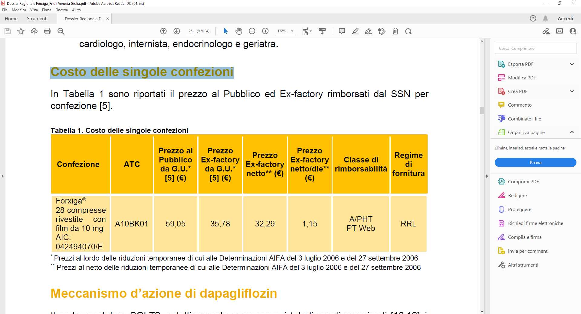
Costo delle singole confezioni

Slide 33
Impatto economico dello scompenso cardiaco in Italia
In Italia lo studio di Corrao et al. (2014), condotto su 26.949 pazienti con scompenso cardiaco ricoverati nel 2011, ha stimato un costo annuo diretto per paziente di 11.100. Escludendo il ricovero indice, i costi diretti ammontavano a € 6.800 per paziente anno, 4,5 volte superiore rispetto ai controlli di pari età e sesso. Un ulteriore studio retrospettivo osservazionale, condotto in Italia da Maggioni et al. (2016) su 41.413 soggetti ricoverati per scompenso cardiaco fra il 2008 e il 2012, ha stimato un costo medio annuo per paziente pari a € 11.864 (€ 7.426 escludendo il ricovero indice), di cui quasi il 90% dovuto ai ricoveri ospedalieri.

Slide 34
Valutazione economica:
Costo della patologia in Italia
In Italia, due studi su dati Real World condotti su pazienti con scompenso cardiaco hanno stimato un costo annuo per paziente pari a circa € 11.000 (circa € 7.000 escludendo il costo relativo al ricovero indice) nonostante avessero coinvolto popolazioni diverse in intervalli di anni differenti. Infatti, lo studio di Corrao et al. del 2014 ha esaminato i dati relativi a 26.949 pazienti che erano stati ricoverati per scompenso cardiaco nel 2011, mentre l’analisi di Maggioni et al. del 2016 ha coinvolto 41.413 soggetti aventi scompenso cardiaco tra il 2008 e il 2012.
In entrambi gli studi, inoltre, la principale voce di spesa era rappresentata dalle ospedalizzazioni (Corrao: 39% ricovero, 53% ospedalizzazioni:
Corrao
39% | Ricoveri
53% | Ospedalizzazioni
8% | Farmaci, visite e test laboratorio
Maggioni
85% | Ricoveri + ospedalizzazioni
5% | Esami e procedure diagnostiche
1,2% | Farmaci

Slide 35
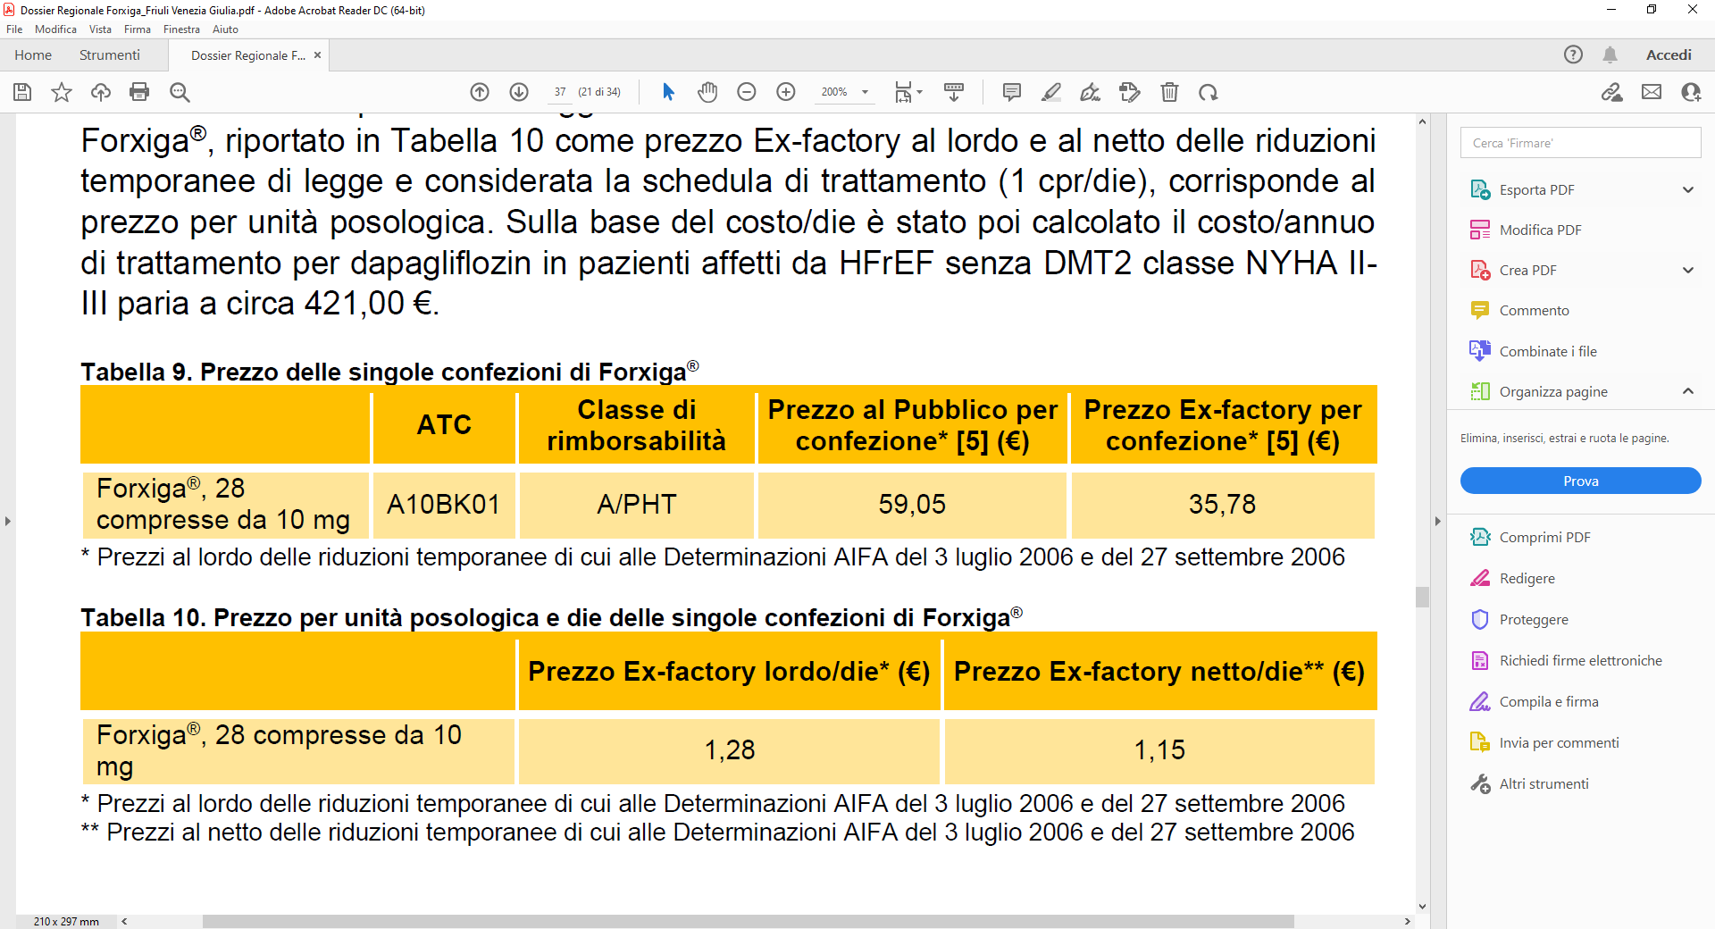
Valutazione economica:
Costi di trattamento di dapagliflozin
I prezzi al Pubblico ed Ex-factory della confezione di Forxiga® (dapagliflozin) 28 compresse da 10 mg come riportato in G.U. n.3 del 05-01-2022 sono presenti in Tabella 9 al lordo delle riduzioni temporanee di legge. Si sottolinea che il costo/die del trattamento con Forxiga®, riportato in Tabella 10 come prezzo Ex-factory al lordo e al netto delle riduzioni temporanee di legge e considerata la schedula di trattamento (1 cpr/die), corrisponde al prezzo per unità posologica. Sulla base del costo/die è stato poi calcolato il costo/annuo di trattamento per dapagliflozin in pazienti affetti da HFrEF senza DMT2 classe NYHA II-III paria a circa 421,00 €.

Slide 36
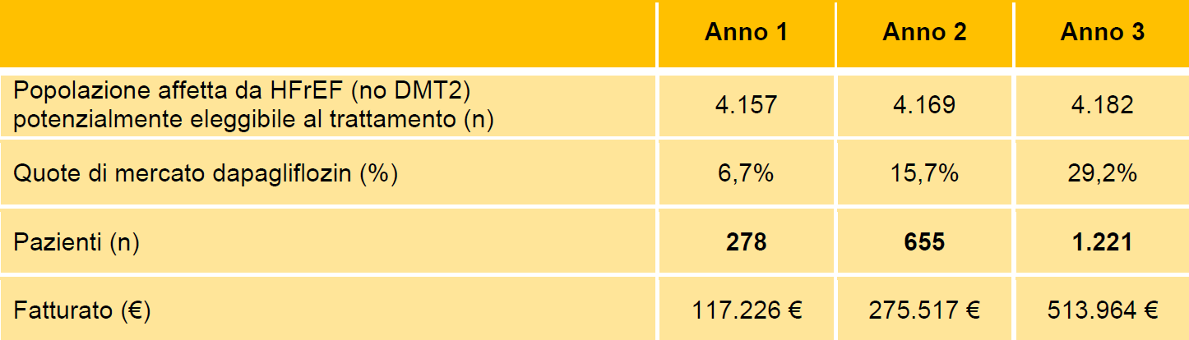
Valutazione economica:
Stima dei pazienti eleggibili in Regione FVG
Sulla base delle stime epidemiologiche nazionali di pazienti affetti da HFrEF senza diagnosi di DMT2 e sulla base della popolazione residente in Friuli Venezia Giulia, dati ISTAT 2020, è stato calcolato che il numero di pazienti potenzialmente eleggibili al trattamento è pari a 4.157. A partire da tale popolazione potenzialmente eleggibile e delle quote di mercato assunte, l’Azienda ha stimato il numero di pazienti che potrebbero beneficiare del trattamento per i primi 3 anni e i relativi fatturati

Slide 37
Valutazione economica:
Analisi e modelli farmaco economici
Al fine di poter effettuare la valutazione farmaco economica di dapagliflozin sono state condotte un’analisi di costo-efficacia e un’analisi di budget impact dall’Azienda per stimare il beneficio clinico/economico per il SSN dell’introduzione del trattamento come opzione terapeutica per il trattamento di HFrEF in assenza di DMT2.
Tali analisi sono state elemento di valutazione da parte dell’AIFA durante il processo di rimborso di Forxiga®, in particolare il beneficio economico per il SSN in seguito all’introduzione di dapagliflozin in aggiunta a terapia standard nel contesto italiano porta ad un risparmio complessivo sulla spesa di circa -31,8 milioni di € in 3 anni.

Slide 38
Analisi di costo-efficacia
L’analisi è stata condotta lungo un orizzonte temporale lifetime su una popolazione che rispecchia le caratteristiche dei pazienti arruolati nel trial DAPA-HF: pazienti adulti con HFrEF sintomatico, di classe II-IV NYHA, non affetta da DMT2.
È stato assunto che lo standard di cura fosse costituito dalla seguente combinazione di farmaci: ACEi (56%), ARB (27%), MRA (71%), ARNI – sacubitril/valsartan - Entresto® (11%).
I costi dei farmaci sono stati identificati da fonti pubbliche (G.U. e Liste di trasparenza) e riportati come prezzi Ex-factory al netto delle riduzioni di legge (farmaci Classe A_PHT) e prezzi al Pubblico (farmaci Classe A), al netto delle riduzioni di legge.
I risultati dell’analisi comprendono i costi complessivi legati a farmaci, outcome ed eventi avversi, i guadagni in termini di anni di vita (LY) e QALY (quality-adjusted life-years) e i rispettivi rapporti incrementali ICER (incremental cost-effectiveness ratio) e ICUR (incremental cost utility ratio).

Slide 39
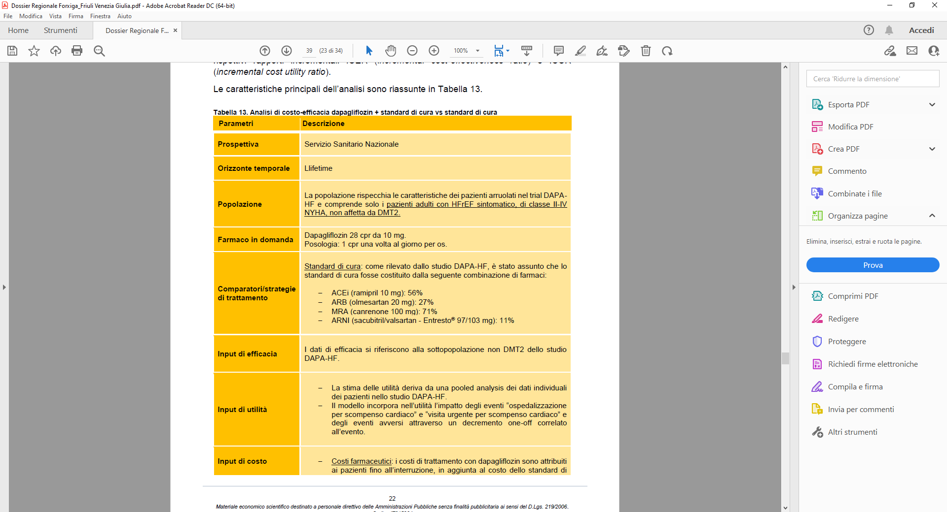

Slide 40
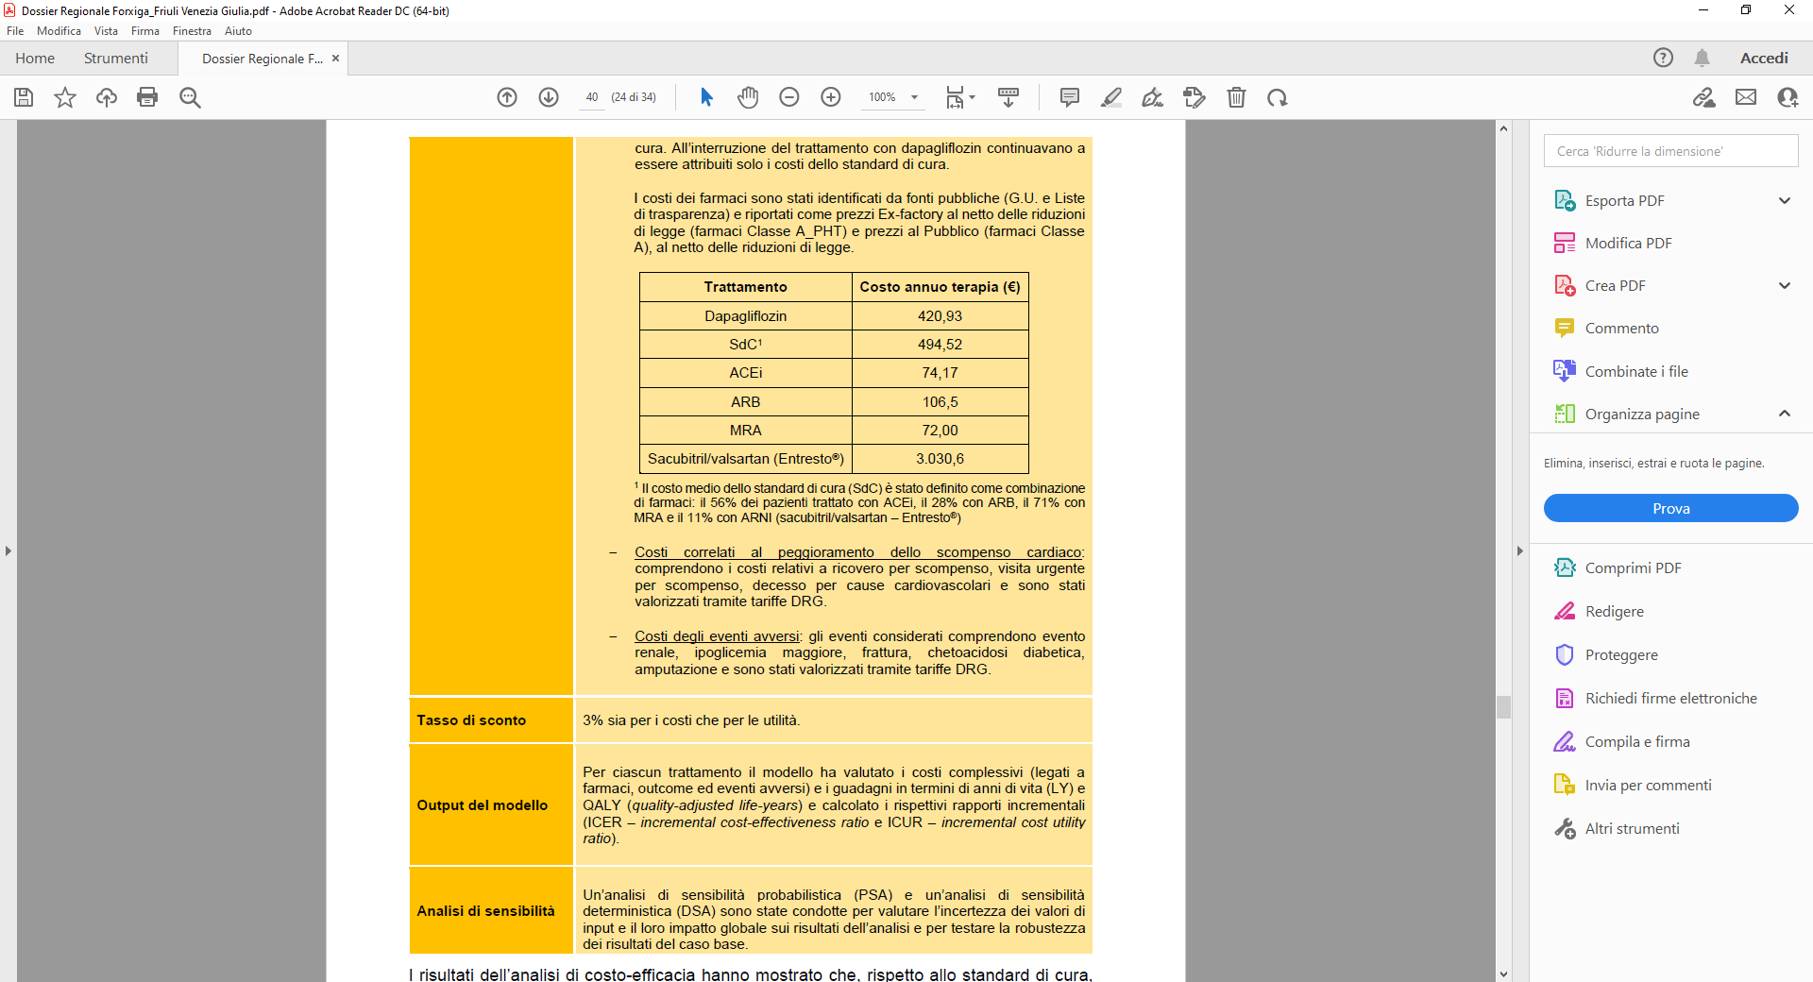

Slide 41
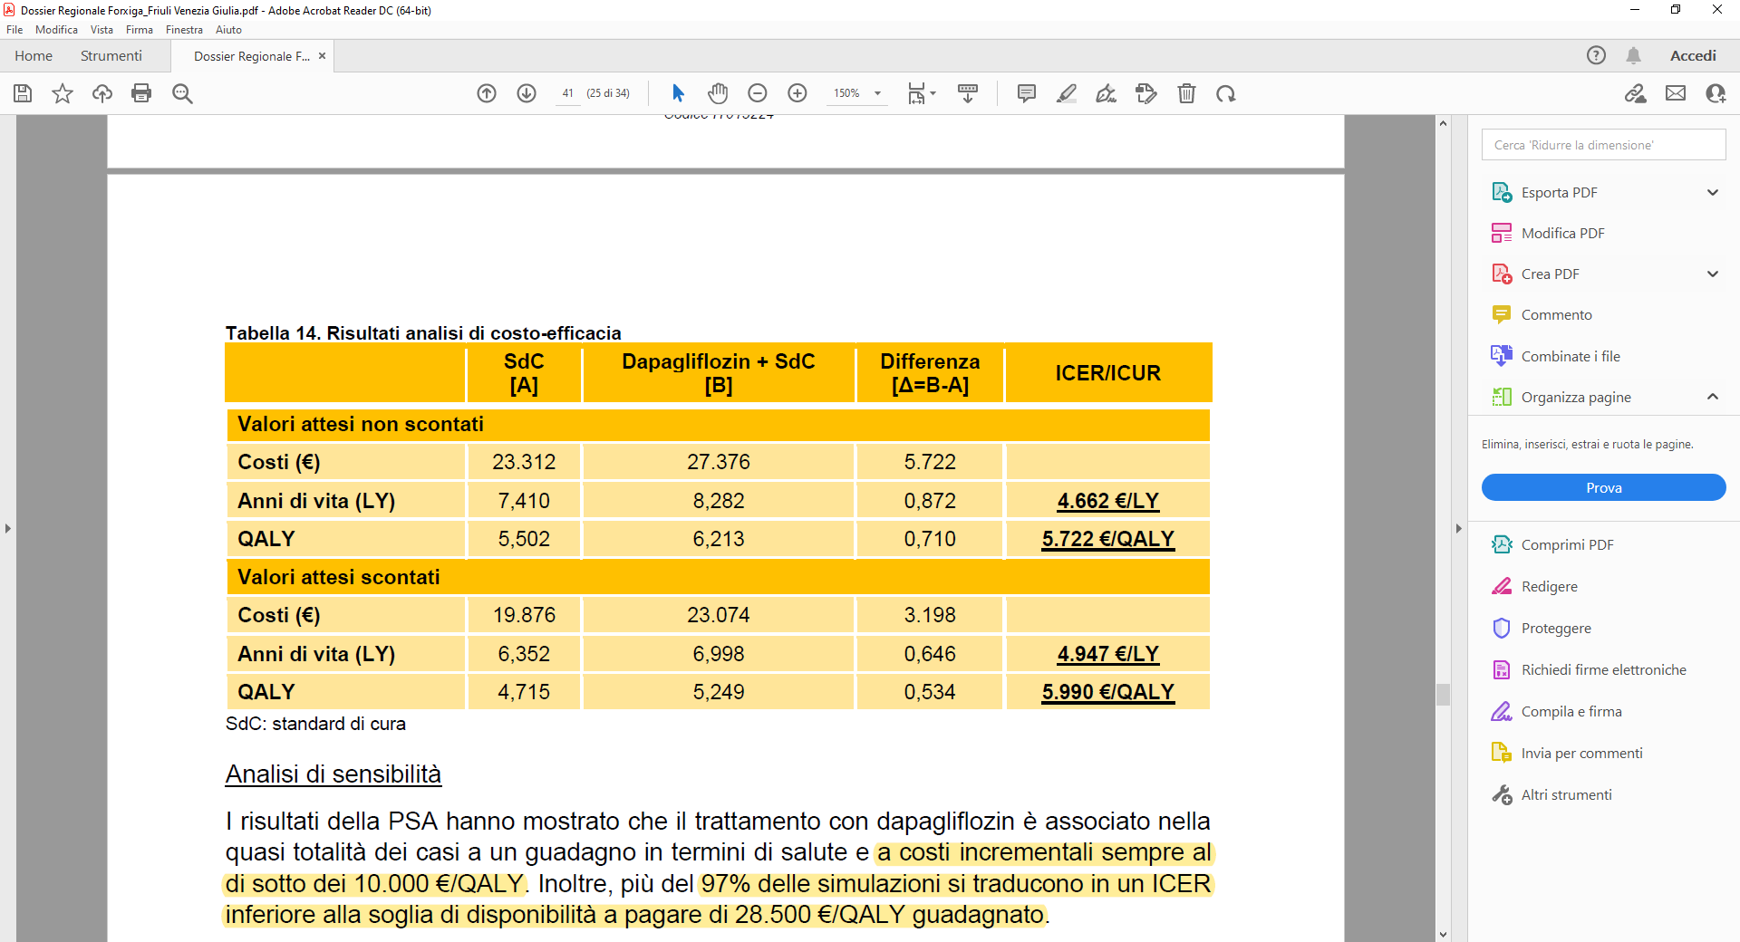
I risultati dell’analisi di costo-efficacia hanno mostrato che, rispetto allo standard di cura, dapagliflozin è un’alternativa costo-efficace nel trattamento dell’HFrEF senza DMT2, con un rapporto di costo-efficacia incrementale per anno di vita e anno di vita aggiustato per la qualità (ICER e ICUR) di 4.947 €/LY e 5.990 €/QALY guadagnati, rispettivamente. Tali valori sono ritenuti ampiamente al di sotto sia della soglia riconosciuta nazionale di € 40.000 definita dall’AIES (Associazione Italiana di Economia Sanitaria) [48] sia della soglia di £ 20.000-30.000 indicata dal NICE (National Institute for Health and Care Excellence).

Slide 42
Analisi di sensibilità
I risultati della PSA hanno mostrato che il trattamento con dapagliflozin è associato nella quasi totalità dei casi a un guadagno in termini di salute e a costi incrementali sempre al di sotto dei 10.000 €/QALY. Inoltre, più del 97% delle simulazioni si traducono in un ICER inferiore alla soglia di disponibilità a pagare di 28.500 €/QALY guadagnato.
I risultati della DSA rafforzano il valore di ICER ottenuto nel caso base, mostrando una variabilità molto limitata (4.502-7.664 €/QALY) e sempre al di sotto di 8.000 €/QALY.

Slide 43
Analisi di impatto sul budget
Per valutare l’impatto sulla spesa del Servizio Sanitario della Regione FVG, legato all’introduzione di dapagliflozin per il trattamento di pazienti con HFrEF senza DMT2, è stata condotta un’Analisi di Budget Impact che confronta, lungo un orizzonte temporale di 3 anni, i costi di due scenari alternativi: con e senza dapagliflozin (ossia in presenza del solo trattamento attuale).
Nell’analisi di impatto sul budget sono stati considerati come dati input il numero di pazienti potenzialmente trattabili stimati dall’Azienda sulla base delle assunzioni di quote di mercato di dapagliflozin e per lo scenario attuale le quote di mercato dello standard di cura (dal trial DAPA-HF a eccezione di sacubitril/valsartan, la cui quota è stata stimata sulla base del mercato italiano).

Slide 44
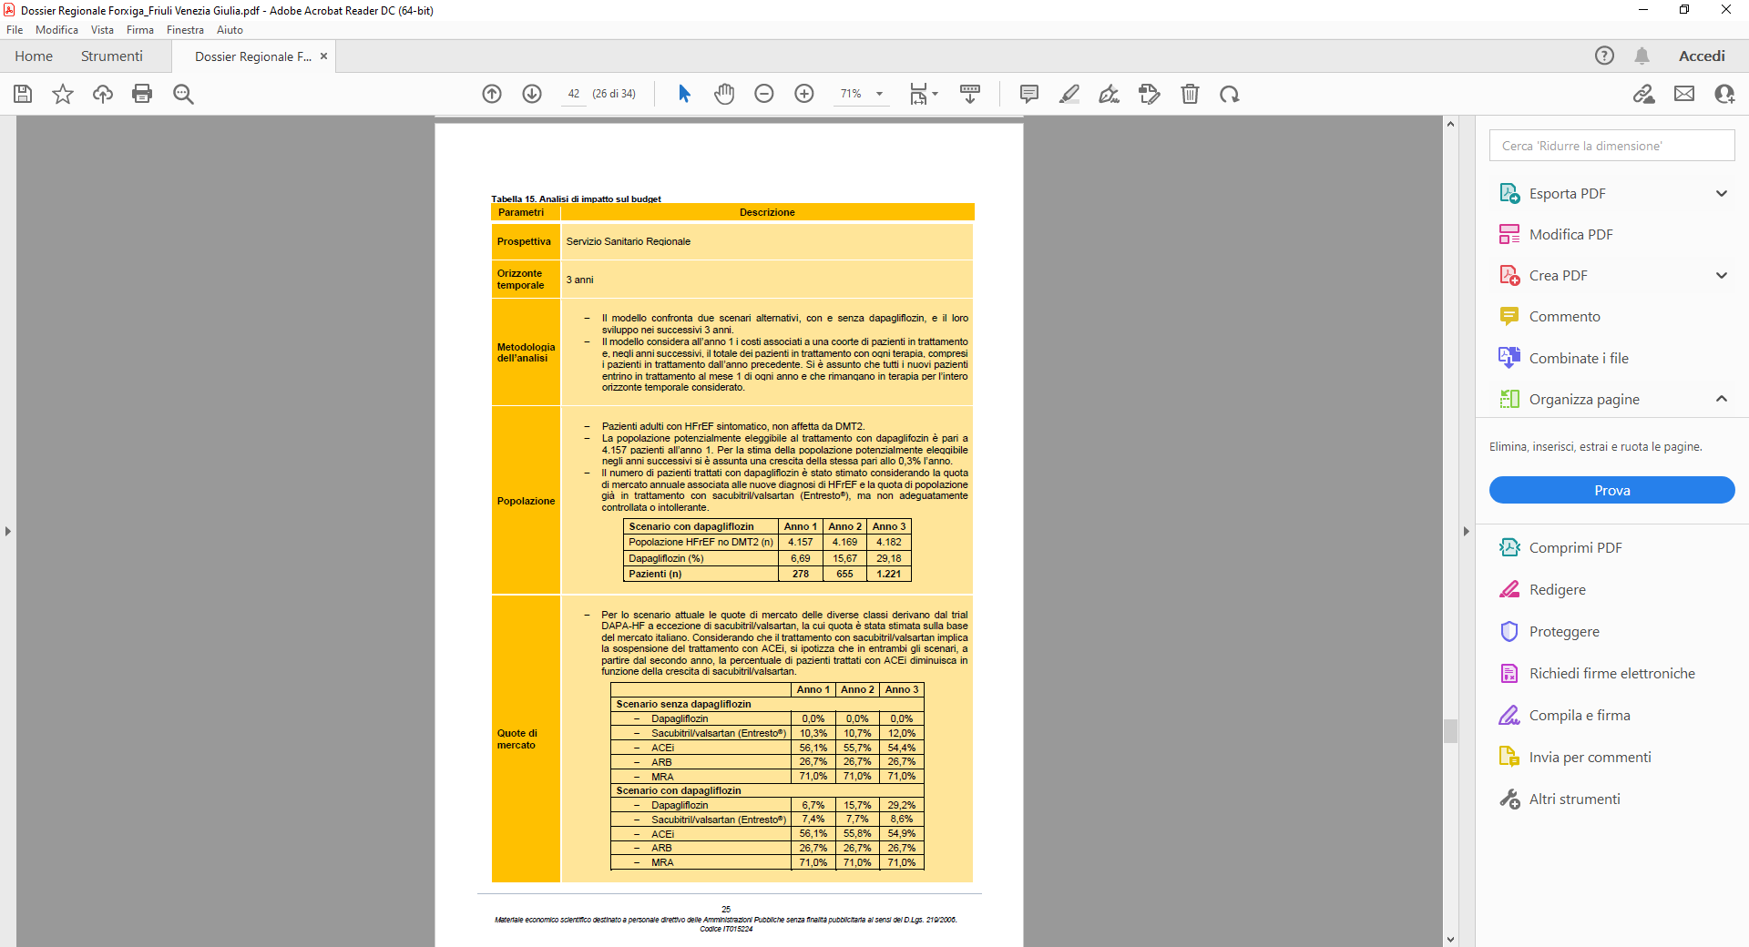

Slide 45
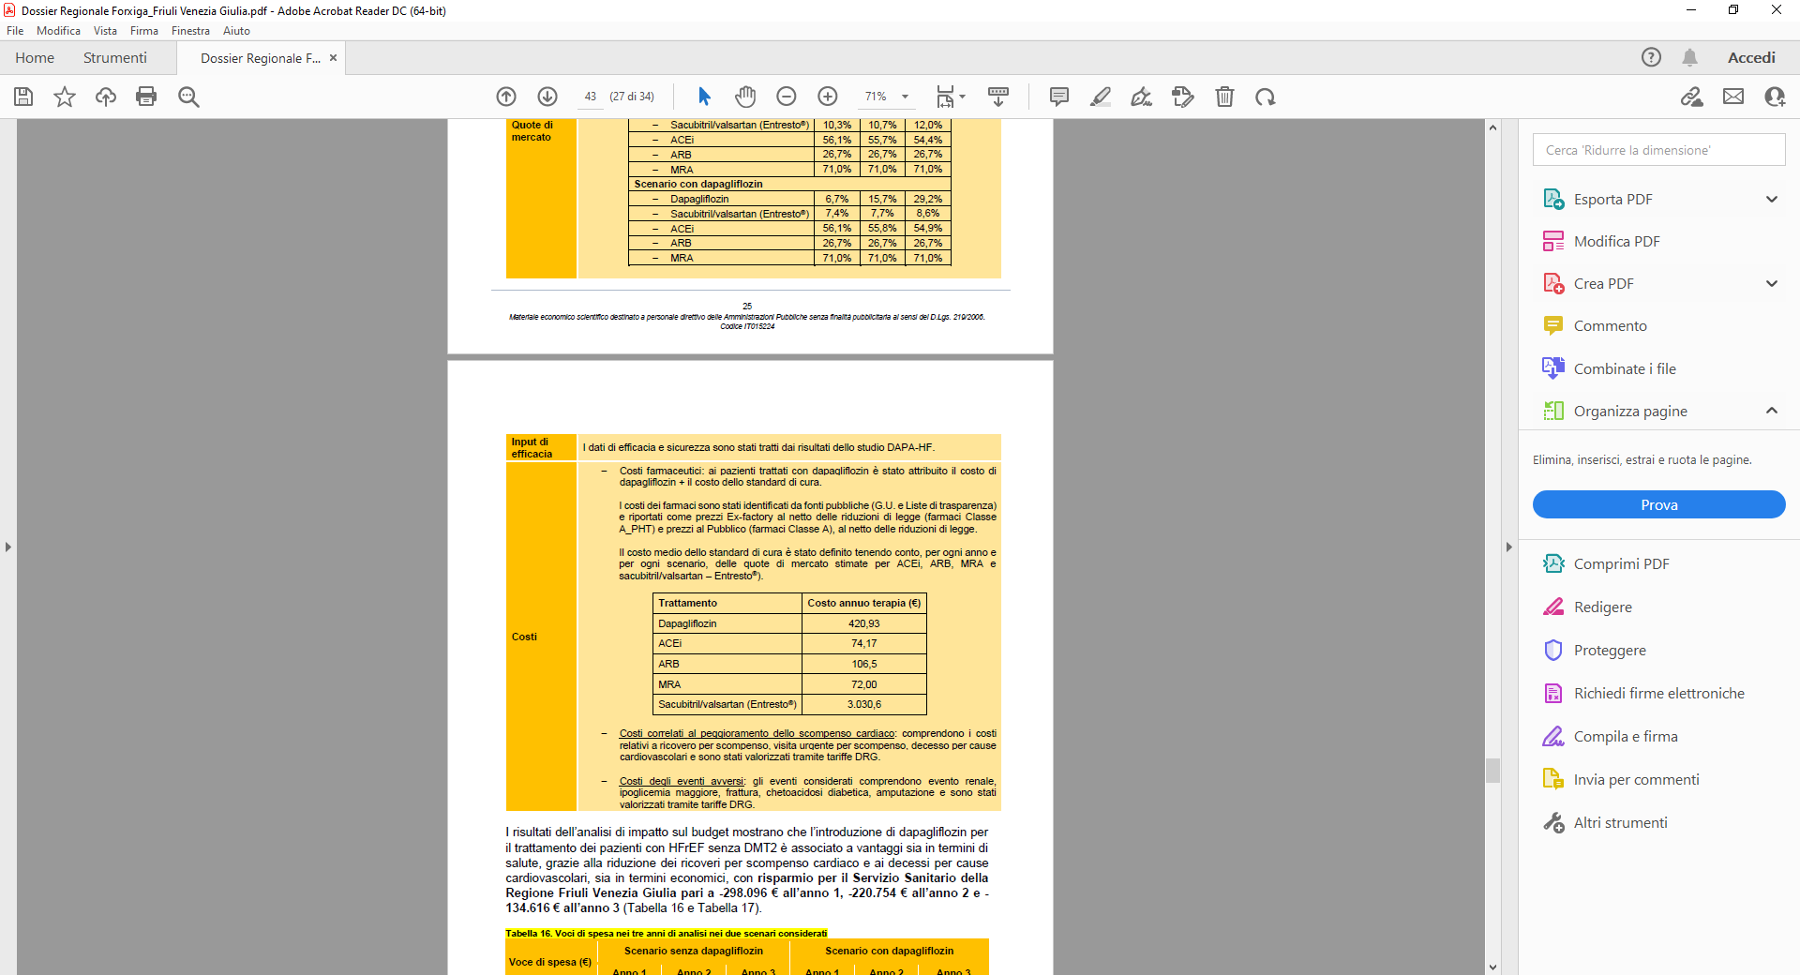

Slide 46
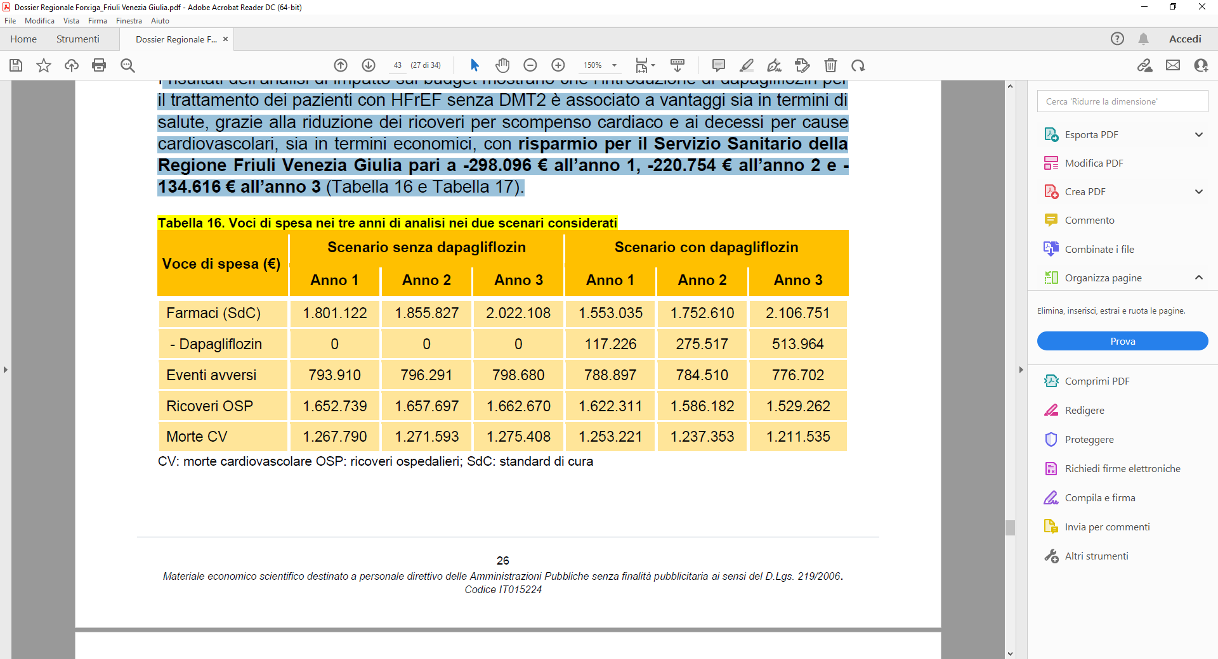
I risultati dell’analisi di impatto sul budget mostrano che l’introduzione di dapagliflozin per il trattamento dei pazienti con HFrEF senza DMT2 è associato a vantaggi sia in termini di salute, grazie alla riduzione dei ricoveri per scompenso cardiaco e ai decessi per cause cardiovascolari, sia in termini economici, con risparmio per il Servizio Sanitario della Regione FVG pari a -298.096 € all’anno 1, -220.754 € all’anno 2 e -134.616 € all’anno 3.

Slide 47
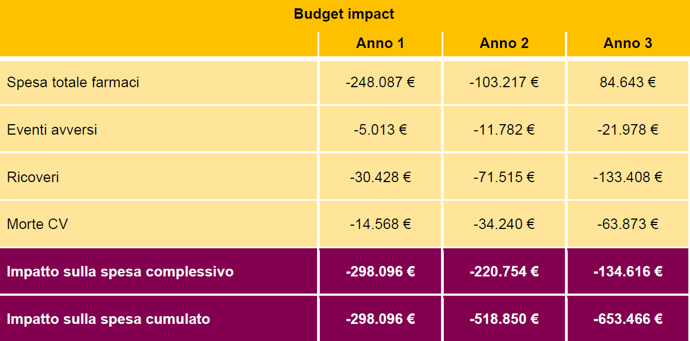
Risultati impatto budget
L’utilizzo di dapagliflozin, rispetto all’attuale standard di cura, è associato a un risparmio complessivo per il Servizio Sanitario della Regione FVG di -653.466 € a 3 anni.

Slide 48
Di cosa parleremo
L’AIFA e il processo di valutazione dei farmaci. L’Health Technology Assessment e la sua integrazione nel processo regolatorio.
Studi osservazionali e sperimentali: nozioni di base per leggere uno studio clinico. Piramide delle evidenze. La valutazione di efficacia dei farmaci: significato di efficacy e di effectiveness. Esempi di valutazione di studi sui farmaci e ruolo farmacista ospedaliero.
Gli studi farmacoepidemiologici. Appropriatezza terapeutica e impatto economico. Aderenza al trattamento e ruolo del farmacista.
La farmacovigilanza. La politerapia nelle patologie croniche, le interazioni farmacologiche e le ADR.
Principi di farmacoeconomia. Analisi dei costi e degli esiti di una terapia farmacologica.
Il rapporto di costo - efficacia di un trattamento farmacologico.
Farmacoepidemiologia e farmacoutilizzazione. Come leggere e interpretare i dati di prescrizione.
Le DDD. Spesa e consumi. Rapporto Nazionale sull’uso dei farmaci in Italia.

Slide 49
Al laureato in Farmacia e CTF sono richieste sempre di più tali conoscenze nei vari sbocchi professionali
(es. aderenza → farmacia dei servizi;
studi, dossier, farmacoeconomia → industria, Aziende Sanitarie;
appropriatezza, farmacoepidemiologia, farmacoeconomia → istituzioni, ospedali e Aziende Sanitarie SSN)
Per informazioni, approfondimenti:
email stefano.palcic@asugi.sanita.fvg.it
STEFANO.PALCIC@units.it
0403995978

